Slide 1
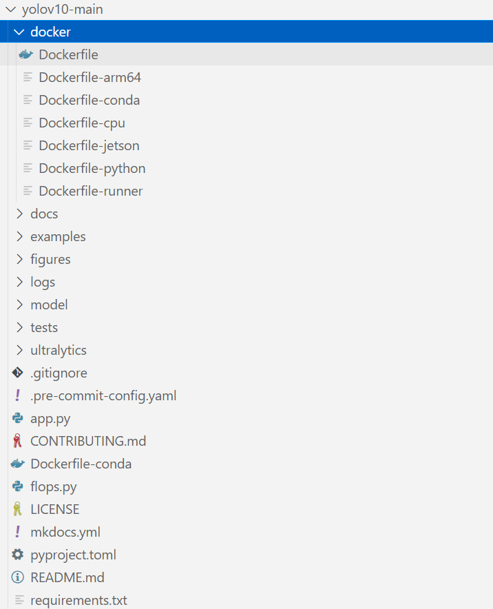
選擇 Dockerfile 移出到跟目錄

Slide 2
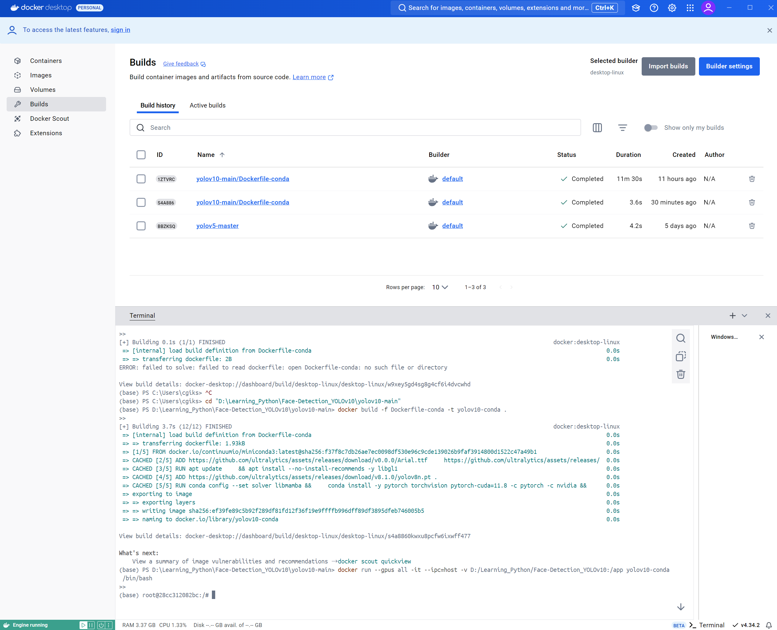
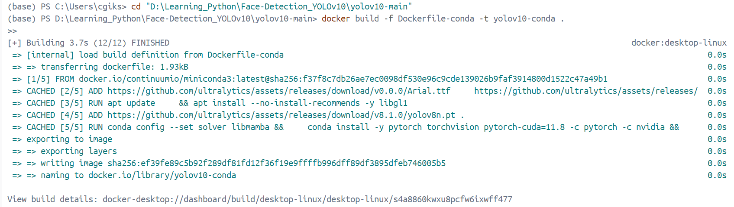
重建 Docker Image
docker build -f Dockerfile-conda -t yolov10-conda .

Slide 3
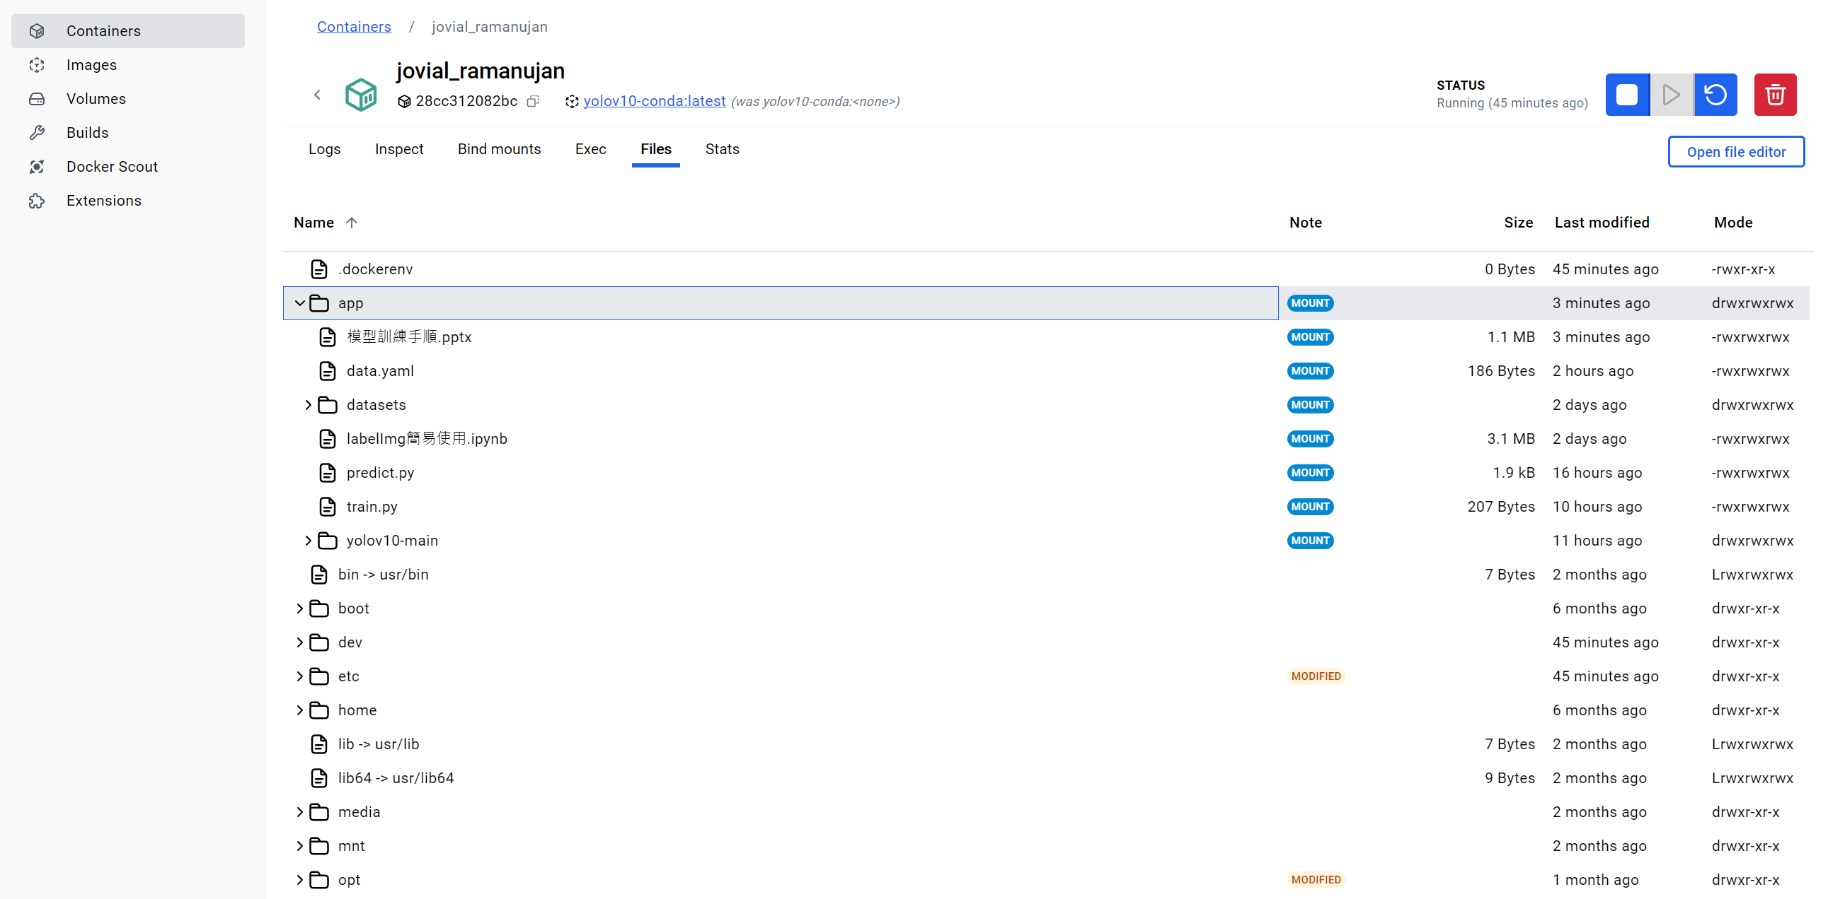
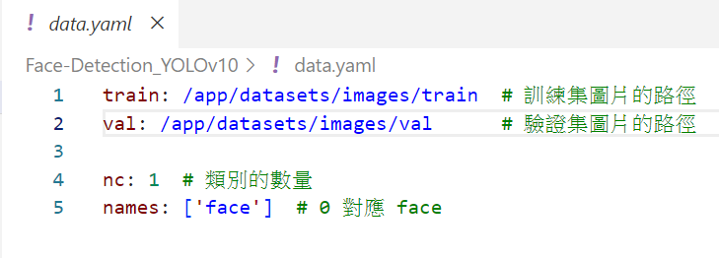
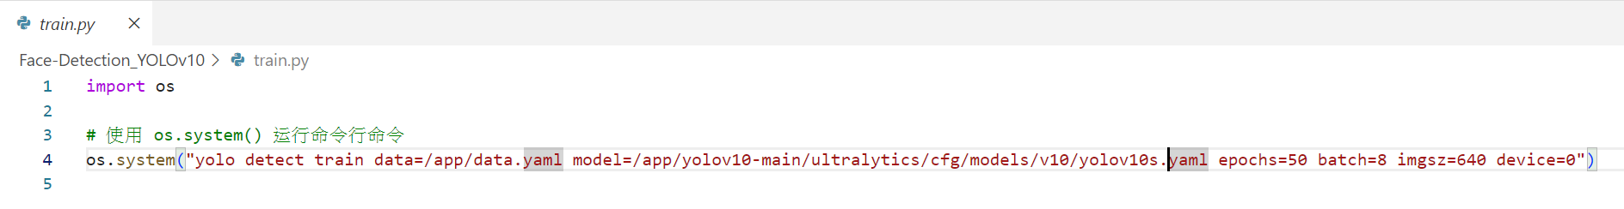
使用 GPU 啟動容器
docker run --gpus all -it --ipc=host -v D:/Learning_Python/Face-Detection_YOLOv10:/app yolov10-conda /bin/bash
-v D:/Learning_Python/Face-Detection_YOLOv10:/app 將本地目錄掛載到容器內的/app目錄。
Yaml 檔案的目錄也要注意是使用容器內的路徑
使用容器內的路徑

Slide 4
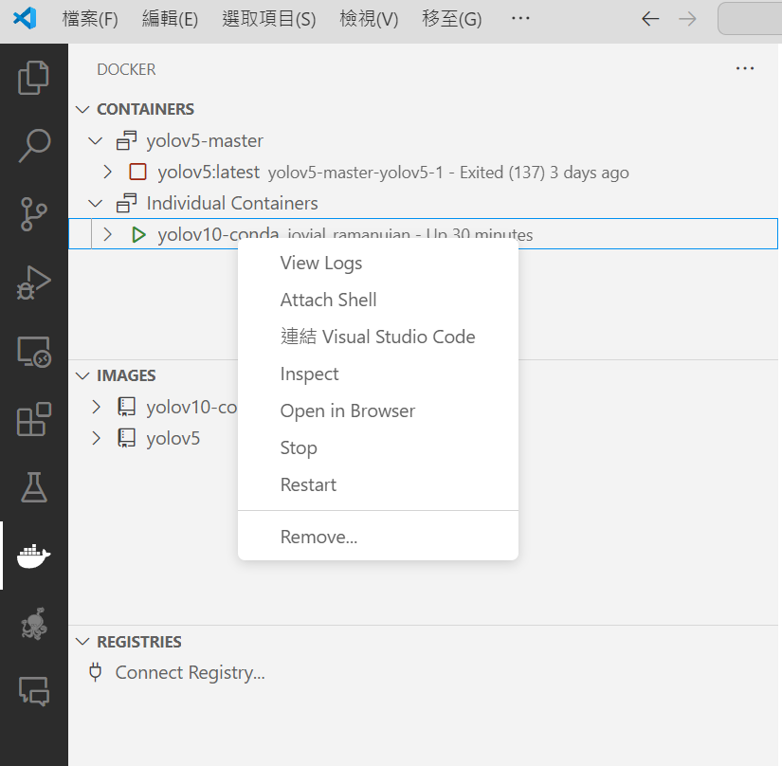

Slide 5
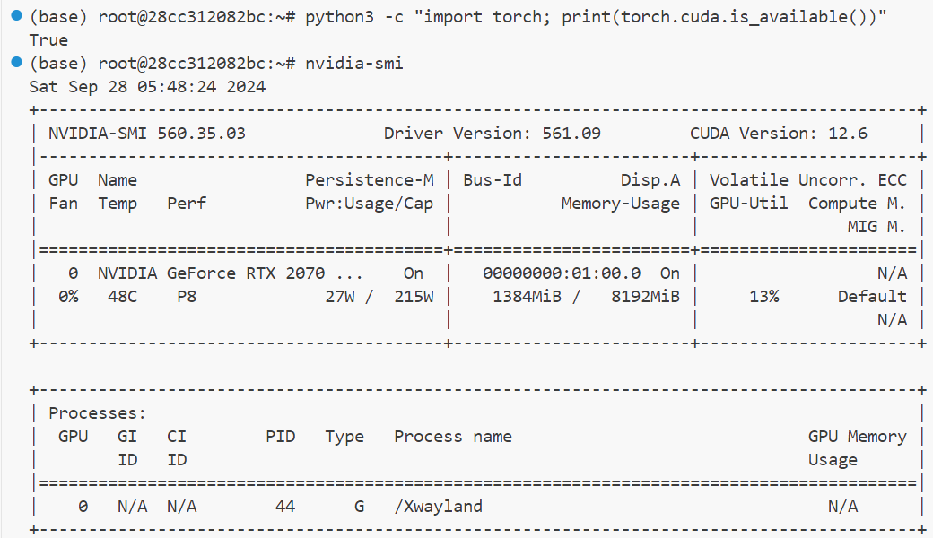
檢查GPU能否使用
python3 -c "import torch; print(torch.cuda.is_available())“
nvidia-smi

Slide 6
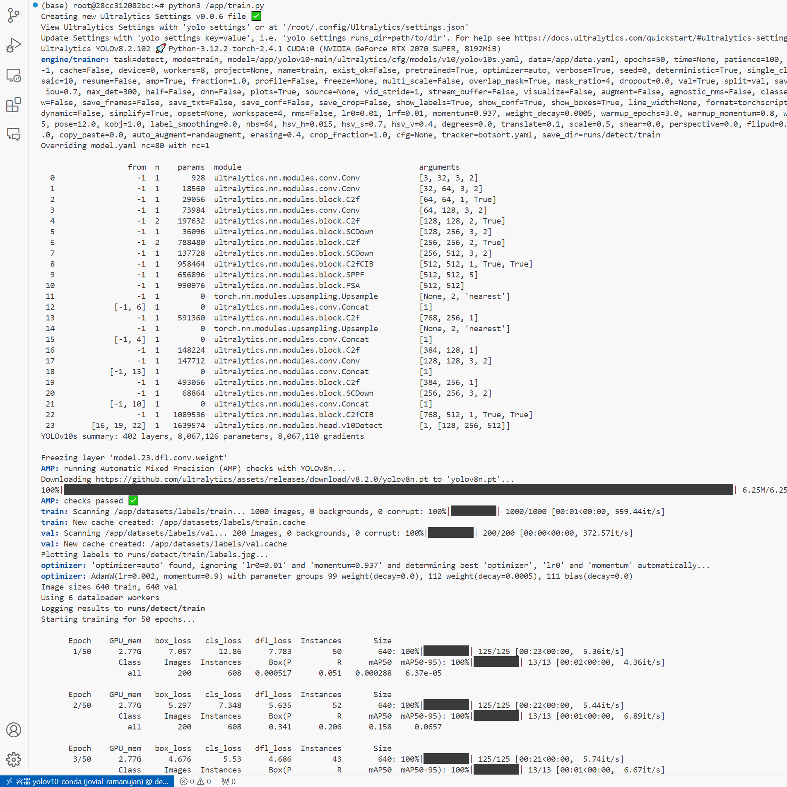
訓練模型
python3 /app/train.py

